Slide 1
Федеральное государственное бюджетное образовательное учреждение высшего образования
«МИРЭА – Российский технологический университет»
РТУ МИРЭА
Институт информационных технологий
Дисциплина «Моделирование бизнес-процессов»
Практическая работа №21
Студент: Утенков Ю. Ю.
Группа: ИКБО-36-22
Руководитель: Геращенко Л.А.
Москва 2024

Slide 2
Цель
Построение процессно-событийной модели на основе выданного варианта.
Постановка задачи
а) сформировать текстовое описание на основе наименования процесса и трех его крупных (сложных) функций, определив роли (возможно, организационные единицы). При формировании текстового описания учесть, что сложные функции должны быть декомпозированы;
б) построить процессно-событийную модель верхнего уровня, провести декомпозиции сложных функций, обеспечить ветвление с применением логических правил;
в) подготовить презентацию для публичной защиты бизнес процесса, защитить полученную модель.
Результат практического занятия
Построенные и сохраненные в файле текстового формата текстовое описание бизнес-процесса, модели бизнес-процесса, презентация бизнес-процесса, представленные преподавателю в конце практического занятия в виде отчета.

Slide 3
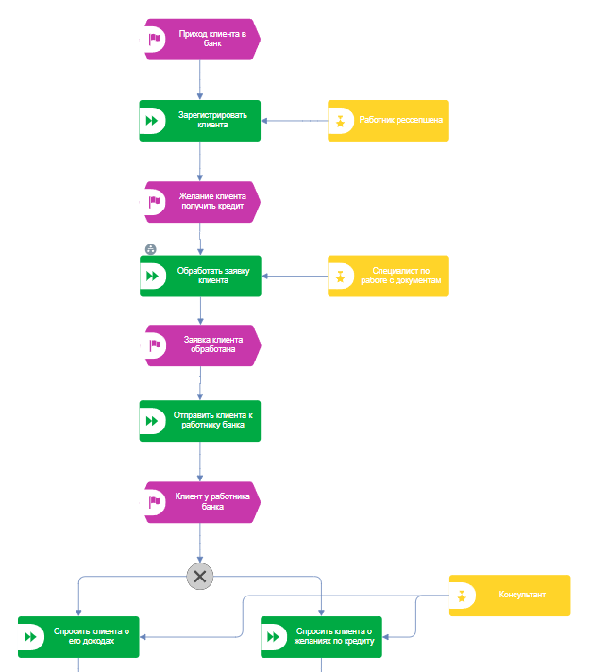
Построенная диаграмма
Рисунок 1 - Процессно-событийная модель «Оформить ипотечный кредит» (Часть 1)

Slide 4
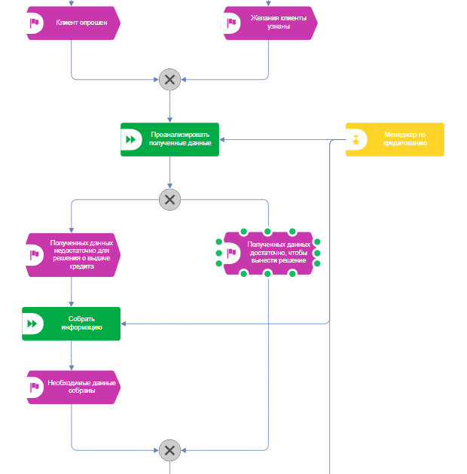
Построенная диаграмма
Рисунок 2 – Процессно-событийная модель «Оформить ипотечный кредит» (Часть 2)

Slide 5
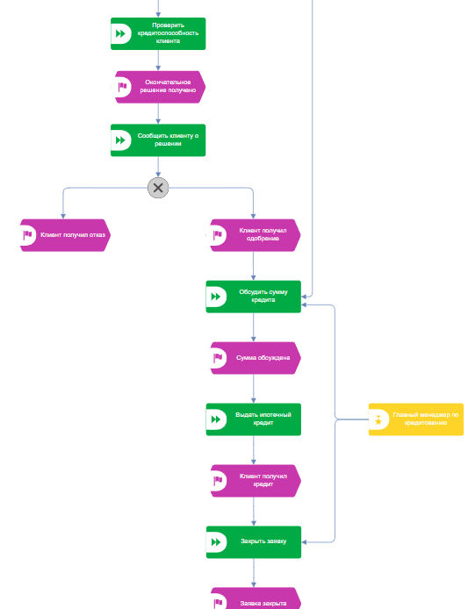
Построенная диаграмма
Рисунок 3 – Процессно-событийная модель «Оформить ипотечный кредит» (Часть 3)

Slide 6
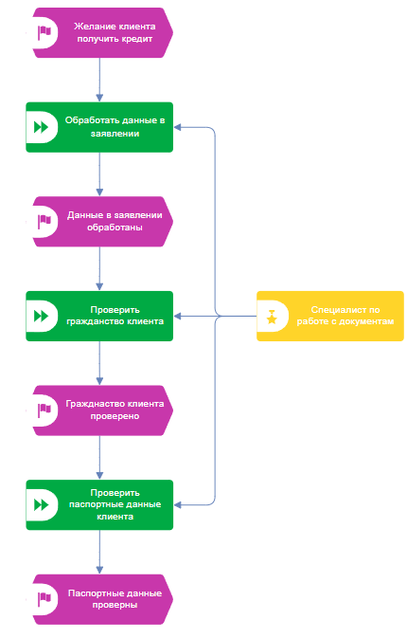
Построенная диаграмма
Рисунок 3 – Декомпозиция процесса «Обработать заявку клиента»

Slide 7

Вывод
Работа выполнена на высоком уровне, демонстрация хорошего понимания задачи и умения использовать процессно-событийные модели . Результаты работы могут служить ценным материалом для дальнейших исследований по теме моделей бизнес-процессов и организационной структуры.
7

Slide 8
СПАСИБО ЗА ВНИМАНИЕ!

